Slide 1



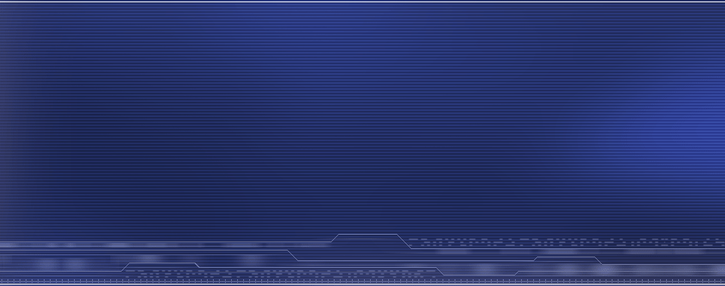

Your Global Technology Outsourcing Partner
EPAM POWER POINT TITLE
Software Testing Fundamentals
Software Testing Artifacts
Sub Topic
® 2011. EPAM Systems. All rights reserved.

Slide 2
Software Testing Fundamentals
Module 1: Introduction into Software Testing
Software Testing Artifacts

Slide 3
Software Testing Artifacts
Test Cases
Notes:
На предыдущих уроках мы с вами уже знакомились с понятием тест кейса.
Давайте вспомним, что это такое
*слушаем ответы аудитории*
Особое внимание обращаем на то ,что у теста ТРИ составных части. Студенты часто забывают про ожидаемый результат, заостряем на этом вниании. Так как если у теста нет ожидаемого результата, то что же мы вообще проверяем? Как узнать, правильно ли отработал тест или нет.
Вспоминаем , что хороший тест тот, который выявляет ошибку

Slide 4
Software Testing Definition
Test Case – a set of test inputs, execution conditions and expected results developed for a particular objective, such as to exercise a particular program path or to verify compliance with a specific requirement.
Notes:
Test Case (тестовый случай) – набор тестовых данных, условий выполнения теста и последовательность действий тестировщика, а также ожидаемый результат, которые разрабатывается с целью проверки тех или иных аспектов работы программы.
Сегодня мы с вами будем изучать, как придумывать тесты.
Это- одна из самых важных тем, и рассказывать о ней можно намного больше. То, что мы успеем вам рассказать – даже не букварь, а только первые буквы. Эта та область , где существующих готовых ответов всегда не достаточно и нужно думать самому. Тут мы вместе порешаем различные задачки.
А во вторых, как и зачем записывать тесты, то есть писать тест кейсы.
Потом я постараюсь рассказать и показать весь процесс создания тест кейсов
Потом будет практика, и вы потренируетесь сами.
Ну и наконец, мы проверим ваши работы сделанные на практике, и встретимся еще раз чтобы разобрать ошибки.
Чтобы поймать ошибку, надо придумать проверку, которая покажет – есть ошибка или нет. Придумать тест. То есть расставить ловушку для бага ( ошибки), который в нее попадет. Угадать, что мог не учесть программист. Из бесконечного множества возможных тестов выбрать те, которые , во первых, важны, а во вторых, более вероятно найдут ошибку

Slide 5
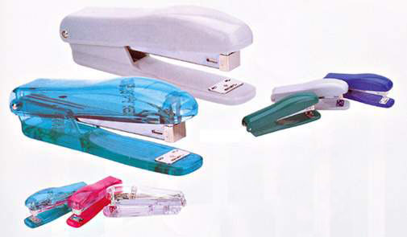
Testing… stapler
What is it?
What is it for?
How to test it?
Notes:
Что это на картинке ( у меня в руках)
( дать покрутить)
Все видели?
Кто и зачем это использует.
А как тестировать степлер?
Давайте подумаем вместе.
Высказывайте идеи, а я буду записывать на доске
Если идеи идут на одну и ту же тему, тему закрываю, ок, что еще?
Вспомнить о методах, уровнях , типах тестирования, функцональных и нефункциональных
Usability
Function
Fault injection
Сравнение с другими
Документация\упаковка
Совместимость ( разная бумага, разные скрепки)
Внешний вид ( Gui)
Дать пользователям ( разным)
Stress testing ( тестирование на экстремальные нагрузки условия)
Требования- есть ли требования и проверить все по ним
Известные ошибки
Главное- чтобы думали студенты, развлечение минут на 15.

Slide 6
Example: Tests for a stapler
Requirements based testing:
Does the stapler open 180 degrees for tacking?
Does the anvil have a clincher for curling staples in?
Does the stapler hold 210 standard staples?
Does the stapler hold 211 standard staples?
Functional testing:
Load staples
Staple 1 paper
Staple average size document
Open all that can be opened, move all that can be moved
Parallel testing:
How well does this stapler compare to other staplers we make?
How well does this stapler compare to our competitors stapler?
How do our performance statistics correspond to our competitors?
Scenario testing:
Use the stapler in a typical day for:
a secretary
a teacher
a student
a waiter
a checkout clerk
a shipping yard attendant
a construction foreman
…
Fault Injection:
What happens if I clog the staple exit? How big an obstruction does it need to be to stop the stapler from working?
If a staple is jammed, how easy is it to remove the staple?
If I bend the staple magazine, can I still staple?
What if I use a staple other than a standard staple?
What if I staple something other then a paper-based product (plastic, wood, etc…)?
GUI:
Dimensions: Is the stapler 43.18 mm tall?
Color: Is the stapler black?
Is the logo clearly visible?
Notes:
Ответы на степлер- без особых задержек показываю. прочитываю. По идее студенты почти все должны придумать сами.

Slide 7
Example: Tests for a Stapler
Usability testing:
Do we have complaints that we can use as tests?
Do we have customers to beta test this product?
How long does it take a user to re-load the stapler?
How long does it take a user to figure out how to use the stapler?
Is there text telling correct type of staples?
Is there text telling make and model number?
Who are our users? What are they looking for in a stapler?
Where will they be using our stapler?
How loud is the sound of the stapler stapling?
What happens if I staple materials other than paper?
What happens if I staple nothing at all?
Can left hand users operate the stapler?
Packaging/documentation:
Is there a copy of the warranty in the packaging?
Is the product clearly identified on the packaging?
Is the packaging easy to open?
Is our packaging harmful to the environment?
Does the packaging contain any claims we did not test against?
Does the packaging/website/catalog show similar information?
Is the packaging and warranty printed in the same language as the stapler is sold?
Are there any grammar/spelling errors in the documentation?
Stress testing:
At what temperature does the plastic melt?
At what cold temperature does the stapler cease to function?
How many pounds of pressure is necessary to break it?
Does it work under water?
Does it work in the desert or on the beach (effect of sand on moving parts)?
What happens if I drop it from my desk?
What if I drop it from the second story?
Performance testing:
How many staples can be stapled in the stapler’s use-full life?
How long does it take to successfully complete a single staple?
How many times can the stapler be reloaded with staples before there is a noticeable loss of functionality on the staple pusher spring?
How many pieces of “standard” paper can be stapled before there is a noticeable effect on performance?
Configuration:
What different types of staples will work in the stapler?
What different kinds of paper can it staple?
Regulations:
Is there some governing body that must approve the safety of our product?
Do we require any documentation for them as proof?
Does our stapler tell us what country it was manufactured in?
Notes:
Ответы на стэплер – часть 2
Общий вывод- все молодцы, Приблизительно так и нужно подходить к любой задаче по тестированию. Если не думается, вспомнить типы тестов. Если думается плохо, думать вслух вместе с кем то. Придумывать тесты- часто достаточно нетривиальная и интересная задача.

Slide 8
Example: Problem About Triangle
Task:
Let’s discuss…
The program reads three integer values from a card. The three values are interpreted as representing the lengths of the sides of a triangle. The program prints a message that states whether the triangle is scalene, isosceles, or equilateral.
From Glen Myers, The Art of Software Testing
Notes:
Давайте решим еще одну задачку, про треугольник.

Slide 9
Example: Problem About Triangle
Several classes of issues are usually missed by many students. For example:
Many students check whether these sides were producing valid triangles. OK. (1,2,3) and (1,2,4) cannot be the lengths of any triangle. But border case (a+b=c) is usually missed.
Few students check very big numbers.
A lot of students start right away from testing letters and negative numbers. Bug what tests are the most important?
When testing empty inputs, 0 values, many people test only 1 combination (e.g. 0,1,1).
Often MaxInt border is not tested.
Too many inputs are rarely tested.
Many students test several invalid values at a time.
Few students check special cases (letters, negative, etc.) but did not test basic things (scalene, equilateral, isosceles triangles).

Slide 10
Myers’ Answer
Test case for a valid scalene triangle.
Test case for a valid equilateral triangle.
Three test cases for valid isosceles triangles (a=b, b=c, a=c).
One, two or three sides has zero value (7 cases).
One side has a negative (3 cases )
Sum of two numbers equals the third (e.g. 1,2,3) is invalid b/c not a triangle (tried with 3 permutations a+b=c, a+c=b, b+c=a).
Sum of two numbers is less than the third (e.g. 1,2,4) (3 permutations).
Non-integer.
Wrong number of values (too many, too few).
Tests wit MaxInt, MaxInt-1, MaxInt+1
OCT, HEX system
What tests would you add?
Notes:
Прочитываем правильный ответ на задачу.
Что бы вы добавили еще?
7 тестов с 0 :
Три теста на 0 в одной из сторон – ждем сообщения о том что 0 не может быть длиной стороны треугольника
3 теста на два нуля в значениях сторон, тут важно не получить сообщение ,что треугольник равнобедренный и ждем сообщения о том что 0 не может быть длиной стороны треугольника
1 тест на три нуля, главное не получить сообщение ,что треугольник равносторонний, ждем сообщения о том что 0 не может быть длиной стороны треугольника
MaxInt, MaxInt, 4 - 3 теста, тут важно не только то, чтобы система обработала такой ввод, но и не завалилась в выполнении проверки на то ,треугольник это или нет ( там будут суммироваться два числа MaxInt и если результат сохранялся в integer, то могут быть «нюансы»
MaxInt + 1 в одной из сторон ( 3 теста ) – что сделает система при выходе за диапазон ?
Экзотика:
Проверяем вариант 09 08 09 - числа в таком виде ,что могут быть интерпретированы как восьмиричные ( интересный кейс на эту тему рассмотрен мной вот тут : http://thinkingintests.wordpress.com/2011/11/10/41/#more-41
Проверяем варианты 1.0 1 1 ( вопрос в интерпретации 1.0 – как целое или как с плавающей запятой)
Проверяем варианты –1 ( два минуса один ) 1 1 - как система это проинтерпретирует и воспримет
Пробуем в качестве ввода скорить содержимое из буффера ( взять туда очень очень большое чисто или тест Войны и мира ) и изучаем реакцию системы )

Slide 11
Equivalence Classes and Boundary Values
What is equivalence classes?
What is boundary values?
We cannot run all tests. We need a method for choosing a few tests that will represent the rest.
Two tests are equivalent if we would expect that an error revealed by one would be revealed by the other.
Boundaries mark the point or zone of transition from one equivalence class to another. The program is more likely to fail at a boundary, so these are the best members of (simple, numeric) equivalence classes to use.
Notes:
Несколько занятий назад, мы с вами разбирали аксиомы тестирования и выяснили, что протестировать программу полным перебором всех данных нельзя.
Как же быть?
Какие значения отобрать в качестве исходных?
Для уменьшения количества тестов используются такие техники как выделение классов эквивалентности и метод граничных значений
Класс эквивалентности - 2 теста эквивалентны, если мы ожидаем что ошибка обнаруженная одним тестом, будет обнаружена и другим.
Граничные значения - точки перехода из одного класса в другой. На них вероятность ошибки больше.
Зачем - Это очень простой метод, который позволяет выбрать несколько тестов которые найдут те же ошибки что и так сказать все тесты.
Сэкономить силы и время. Вместо 1000 тестов сделать 3, и все таки быть достаточно уверенными что все ошибки найдены.
Важно: на 100% мы уверены не будем все равно.

Slide 12
Example: FoodVan
List
The variable(s) of interest
The valid and invalid classes
The boundary value test cases.
Number of vans.
Valid: 0-400, 401-maxInt.
Invalid: <0, not integers (decimal, letters, symbols, empty value), > maxInt.
-1, 0, 1, 400, 401 (correct entry), 999 (correct entry), max integer I can enter , 1.2, abc, #%$&^%&*, leave the field empty.
FoodVan delivers groceries to customers who order food over the Net. To decide whether to buy more vans, FV tracks the number of customers who call for a van. A clerk enters the number of calls into a database each day. Based on previous experience, the database is set to challenge (ask, “Are you sure?”) any number greater than 400 calls.
Notes:
Простенькая задачка на классы эквивалентности
(читаю условие)
Кто может ответить? ( если один не отвечает до конца, прошу чтобы дополнили, здравые мысли записываю)
Ответ:
number of vans
valid: 0-400, 401-maxInt (valid)
invalid: <0, not integers (decimal, letters, symbols, empty value), 401-maxInt (invalid)
3: -1, 0, 1, 400, 401 (correct entry), 999 (incorrect entry), max integer I can enter , 1.2, abc, #%$&^%&*, leave the field empty

Slide 13
Open File-Problem
R1004. To open a file, the user should click on Open button, select from a dialog form and click on OK.
Tests?
Valid file Locked file Very big file Not existing file File over network Already opened file | Wrong format file (extension, real contents) Empty file Corrupted file Cancel operation
Classes are not evident
Often more negative tests
Positive and negative may depend on specification
Notes:
Кто будет решать задачу?
----
Когда человек решил,
Если что то явно пропущено-
Есть еще хорошие идеи?
Ответ..
Кто напомнит , какие тесты позитивные, а какие негативные?
Какие тесты позитивные, а какие негативные в этой задаче.?
Смотрите -тут классы эквивалентности не очевидные
И один и тот же тест может быть позитивными или негативным в зависимости от требований.
Кто придумает пример требования, которое делает тест позитивным\негативным?
Самое важное наблюдение- в требовании, 1 строчка. А сколько тестов получилось. Так бывает достаточно часто. Бывает и наоборот – одним тестом, можно проверить несколько требований. ( например, создаем документ и сразу проверяем что он создан с правильными свойствами – автор, дата, и т.п). И нужно подумать, пока требование превратится в тесты.

Slide 14
Example: Date Field
m/dd/yy
Any questions?
What are equivalence classes here?
Valid date, Invalid date.
What date is valid?
Date: | 3/12/06
Year 0-99 | Month 1-12 | Day 1-28 1-29 1-30 1-31
Delimiter /
Notes:
Ожидаемый вопрос- где месяцы, а где дни
А вы знаете что дата может быть написана в разном формате, и этот привычный формат различен для разных стран? ( это вообще то локаль)
Итак, требований нет, но у нас в приложении есть поле, куда надо вводить дату.
Давайте начнем с классов эквивалентности.
Какая дата будет “правильной”?
Год
Месяц
День
Разделитель
Т.е фактически у нас 3 или даже 4 переменных. Давайте придумывать тесты.

Slide 15
Example: Date Field
Year 0-99 | Month 1-12 | Day 1-28 1-29 1-30 1-31
Test | Valid border | Invalid border
Min day, month, year | 1/1/0 | 0/1/0 1/0/0 1/1/-1
Max day, month, year | 12/31/99 | 13/31/99 12/32/99 12/31/100
Max day | 2/29/20 2/28/01 04/30/65 | 2/30/20 29/2/01 04/31/65
Letters, incorrect delimiters, special symbols | - | March 3.12.06 !@#$%^&*()_+|{}
Empty value (valid or not- depends on requirement)
Notes:
Проверяем минимальные значения. Мы можем проверить 3 правильных значения сразу- если одно не пройдет, тест все равно провалится и мы будем разбираться какой и почему.
Проверяем полный максимум. Мы не можем проверять несколько неправильных значений сразу- значение не удастся ввести изза перем.1 , а вторая может не проверяться и мы это не найдем ( будет так называемая ложная корректность)
Проверяем максимальные значения для месяца ( мы точно проверяем самую большую тонкость - 29 февраля в високосном году. месяц с 31 днем уже проверили. Месяц с 30 днями проверяем сейчас. ) Мы исходим из предположения, что все месяцы с 30 днями одинаковы (апрель, июнь, сентябрь, ноябрь).
Проверяем как поле реагирует на не цифры
Проверяем пустое значение
Кстати: Иными словами, год является високосным, если он кратен 4 и при этом не кратен 100, либо кратен 400. Год не является високосным, если он не кратен 4, либо кратен 100 и не кратен 400.

Slide 16
Example: Hidden Relations
R 1005 To delete user, click “Delete User” button.
…
R 1015 To delete Role, click “Delete Role” button.
…
R 2017 User must have at least one role.
…
R 2099 It should be possible to set user as “Responsible for all” in the system.
R 2101 “Responsible for all” user must have “System Administrator” role.
What if we delete “System Administrator” role?
What if we remove “System Administrator” role from user that is now “Responsible for All”?
What if we delete “Responsible for All” user?
What if there are no users with “System Administrator” role in the system?
What if we rename “System Administrator” role?
Can there be no “Responsible for All” user in the system? Can there be 2 “Responsible for All” users?
Notes:
Немного усложним задачу, добавив еще одно требования ( предыдущие требования не изменились)
Становится понятно, что наша система, и особенно R 2099 должна быть защищена от дурака на 100 процентов.
Какие случаи еще нужно проверить?
(придумываем ответы вместе)
(ответы появляются на слайде по клику мышки)

Slide 17
Conclusion
Start with obvious and simple tests. Test the program with easy-to-pass values that will be taken as serious issues if the program fails.
Look for more powerful tests. How to break it? Once the program can survive the easy tests, put on your thinking cap and look systematically for challenges.
Pick boundary conditions. There will be too many good tests. You need a strategy for picking and choosing.
Do some exploratory testing. Run new tests every week, from the first week to the last week of the project.
Learn from experience.
Notes:
Вот некоторые задачи, которые должны были вам показать ход мысли тестировщика. Еще раз хочу подчеркнуть, что абсолютных правил не существует.
Вот некоторые выводы.
П1-П4 по слайду
П5- Некоторые примеры ошибок из опыта
Вставляем строчку с пробелом в определенное поле в окне броузера – броузер закрывается
Быстро кликаешь на что то на странице, до того как она полностью загрузилась – часто возникает script error
При создании concept types (тип данных) в в системе возникала ошибка в генерации уникальных ID. Через 0,5- 2 часа тестирования, возникала ошибка при сохранении любых других данных в системе.
То что мы вам рассказываем, это какие то правила , которые работают очень часто. Но хорошо, когда со временем нарабатывается запас трюков, которые удалось раскопать. Это помогает найти концы когда возникает очередная непонятная проблема.

Slide 18
Software Testing Artifacts
Writing Down Test Cases
Notes:
Основопологающим документом является тестплан

Slide 19
Writing Down Test Cases
Introduction into Test Cases
What is it?
Why do we need them?
Templates to use
Writing Good Tests Cases
Test scenarios
Notes:
Давайте проанализируем, зачем и почему тесты не только придумывают, но и записывают.

Slide 20
Test Case: What is it?
IEEE Standard 610 (1990) defines test case as follows:
A set of test inputs, execution conditions, and expected results developed for a particular objective, such as to exercise a particular program path or to verify compliance with a specific requirement.
(IEEE Std 829-1983) - Documentation specifying inputs, predicted results, and a set of execution conditions for a test item.
Notes:
В соответствии со стандартом тест кейс – это …
Документирование тест кейсов регламентируется стандартом IEEE829

Slide 21
Test Cases: Why do we need them?
Why should we spend time writing our tests down?
We could run so many tests instead!
With test cases we can:
Plan, only then run -> structured and systematic approach-> less bugs missed (!)
Store information
Test the Requirements documentation before application is available
Accelerate regression testing
Pass information to new members of the team
Remember ourselves what tests we‘ve designed half a year ago
Reuse “checklists” between projects
Track testing progress (X% tests executed, Y% tests passed (failed), Z% requirements covered)
Notes:
На каком же этапе ЖЦ разрабатываются ТК ? Давайте еще раз обратимся к стадиям тестирования и документам, которые создаются на разных стадиях

Slide 22
Software Testing Artifacts
Test Specification – EPAM

Slide 23
Test Case Anatomy
We want to document a test. What information should we record?
Some ID
Title
Initial data we need for test
Preconditions
Steps
Expected results
Related requirement
Priority (Smoke, Critical, Extended; or A, B, C, D or any other)
Module, submodule
Author, reviewer
Notes:
На практике же структура ТК зачастую имеет следующий вид и поля
(проанализировать со студентами, почему полезно каждое из полей)

Slide 24
EPAM Test Case: Excel Template
Priority (low)
Requirement that is tested
Title – summary what we are testing
Expected result after each step
ARC_C10.195 | L | R25 | Save item | Upload file | Upload, file name with special symbols Setup: On your computer create file named `~!$^()-_+[]{}',.html , not empty 1. Click Upload button 2. Click Browse button 3. Select `~!$^()-_+[]{}',..html file and click Open. 4. Click upload 5. Click Add To List | 1. Upload dialog appears 2. Browser's "choose file" dialog appears 3. "choose file" dialog closes, `~!$^()-_+[]{}',..html appears in the FROM field. 4. Upload dialog closes, file name from the TO field is substituted in the long description file name field. File contents is shown below. 5. Attachment is added | Not tested
Test Case ID
Status in the build (passed/failed/not tested)
Setup
Module and Submodule
Steps to perform

Slide 25
Test Scenarios (Test Suite)
Test scenario = a set of test cases for some purpose.
Good test scenario flows along some logic - typical usage, convenience to test, by modules.

Slide 26
Writing Test Scenarios
Choose a part, use grouping.
Write Smoke and Critical scenarios.
Move from simple tests to more complex.
Organize scenarios logically (do not use test cases from other parts, scenario should be convenient to pass).

Slide 27
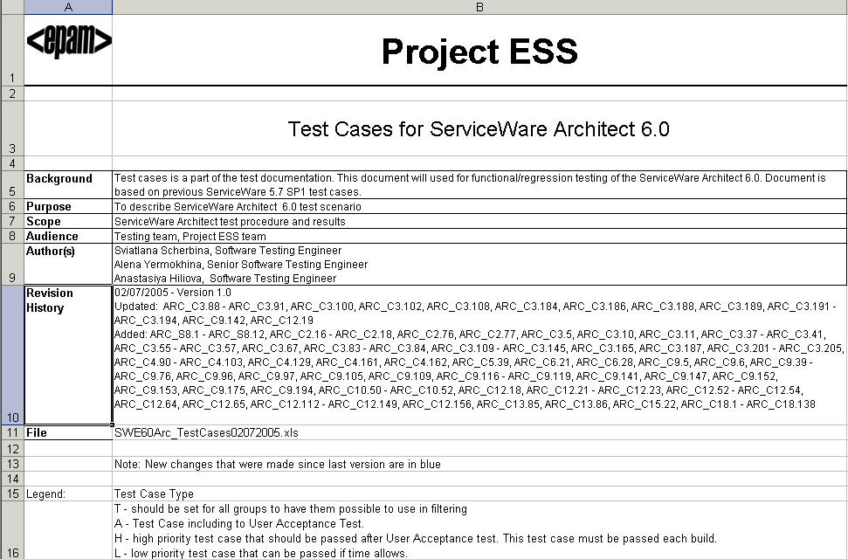
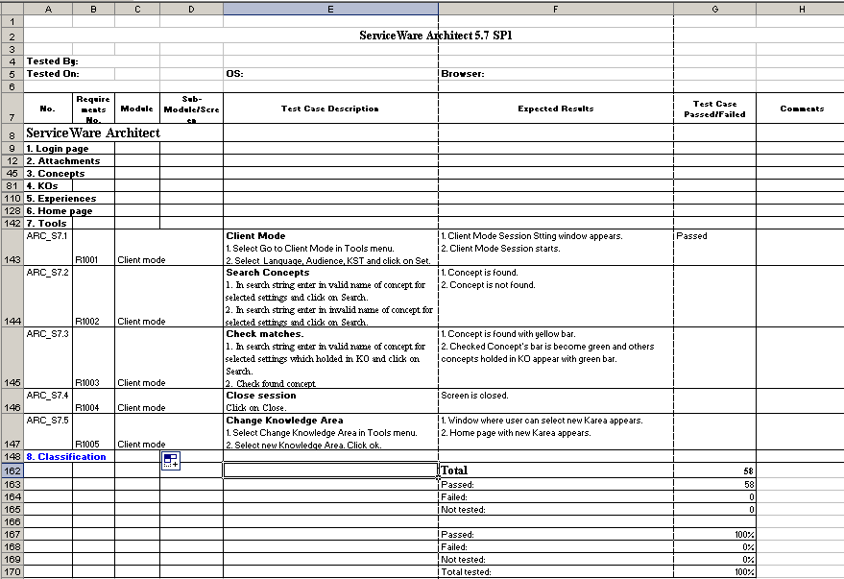
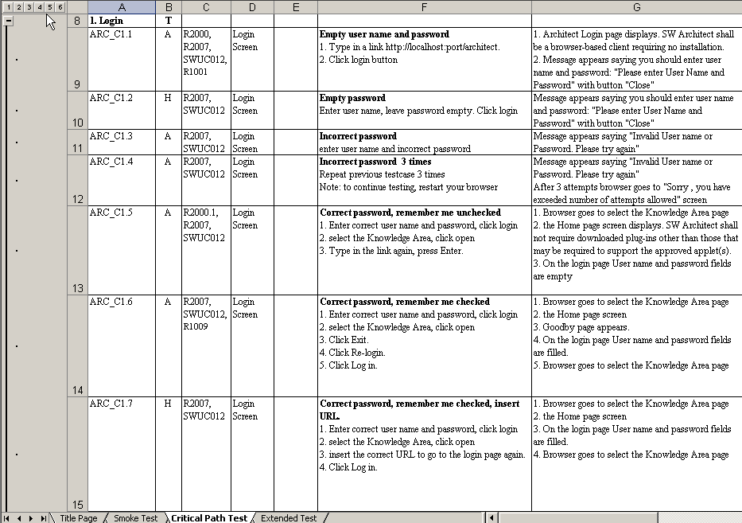
EPAM Test Cases Template
Title page
Smoke test page
Excel Groups by features
Author(s)
Pages for Smoke, Critical, Extended test levels
Automatic Statistics
History of changes
Last changes are marked in blue
Legend
Notes:
Things to discuss:
title page
Columns, some can be added if necessary
Color can be used to mark changed items, unresolved questions ( set your standards)
Shared file on server with backup
Excel groups
Automatic stats at the end
Automatic Filtering – by requirements ,by priority

Slide 28
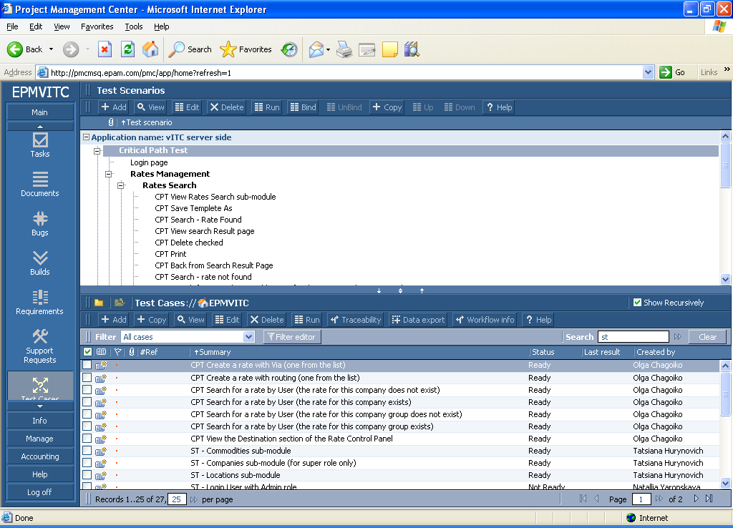
Test Scenarios in PMC
Run Scenario
Scenarios
Test Cases
Test cases list
Run Test Case

Slide 29
Writing Test scenarios… continuation
One test for one check.
Titles reveal the main point of tests.
Preparation (initial data, that can be used while passing the scenario).
Do not repeat exact steps to achieve the same result (can be given in the first test only).
Alternate cases giving one result with cases giving another.
Notes:
Один тест одна проверка- если есть возможность, не пишите “большие, длинные” тесткейсы. Очень часто, за большим тест кейсом скрывается несколько тестов, просто засунутых в одну ячейку. Чем тест короче, тем проще его читать. Легче выставить passed/failed. Кроме того, большой тест как бы “пугает” тестировщика- ну не хочется лезть и разбираться с этим большим, длинным, запутанным тестом.

Slide 30
Several tricks to write test cases
Copy-paste.
Write questions right into test case and mark with a color: if you still have question on any requirement and you cannot write a test case definitely, you can mark the issue with red and write comments.
Use several colors to mark new (just added), old test cases, test cases with questions.
Cases should have a good logical structure: use Excel grouping.
Create a history for the file with test cases.
Notes:
Write questions right into test case and mark w/ a color: плохая практика придумывать ответы самому. Например, требование говорит что в этом случае должно появляться сообщение об ошибке, но сам текст не указан. Не стоит заставлять разработчика использовать именно ваш текст. ( Во первых , нужно узнать у заказчика, пришлет ли от тексты ошибок или это на наше усмотрение- часто это важно, мы не безукоризненно знаем английский, а не совсем грамотное сообщение сильно портит имидж продукта). Если сообщение оставлено нам на усмотрение, то в тесткейсе мы пишем ‘появляется соответствие об ошибке’. И если в сообщении нет явных ошибок и оно понятно пользователю, то все ок.
Use several colors: обычно мы используем черный как основной, синий- для изменений которые нужно выделить, красный- для вопросов.

Slide 31
Software Testing Artifacts
How To Create Good Test Case?

Slide 32
Good Test Case: Conclusion
An excellent test case satisfies the following criteria:
Reasonable probability of catching an error.
Exercises an area of interest.
Does interesting things.
Doesn’t do unnecessary things.
Neither too simple nor too complex.
Not redundant with other tests.
Makes failures obvious.
Allows isolation and identification of errors.
What else?
Notes:
Итак, вы умеете придумывать интересные тесты.
Придуманный тест вы можете записать в правильном формате, правильным языком, просто и понятно.
Но на реальном проекте, тестировщик пишет не 5 и не 10 тест кейсов, а 300 или 1000 а иногда и несколько тысяч.
То есть задача скажем так промышленная – не сделать 1 красивую пуговицу, а сделать 1000 одинаково качественных пуговиц, за достаточно ограниченное время.
Итак,
Технологический процесс производства тест кейсов от начала до конца.
Вначале я расскажу как это обычно бывает, а потом мы немного попробуем на примере.

Slide 33
Steps to Create Test Cases
Start early – before the first build.
Break application into functions/modules to be tested.
Write checklist for each function/area.
Add any questions, as you go.
Fill in details, resolve questions.
Add cosmetics – for better reading.
Get review from other tester, developer, customer.
Update as soon as mistake is found.
Update as functionality changes.
Notes:
Процесс производства тест кейсов состоит из следующих стадий.
Начинаем сразу как только подключились на проект.
Делим свою часть( за которую отвечаете вы) на более простые части.
Делим до тех пор пока каждая задача не становится понятной и обозримой. Обычно это 5-10 тестов, которые мы можем, загибая пальцы, себе перечислить.
Подготовка закончена.
Берем одну из областей, и пишем чек лист- просто записываем идеи тестов которые приходят в голову
Все неясности переводим в вопросы сразу же.
Наводим порядок в чек листе- что то меняем местами, что то выкидываем, что то добавляем. Это фактически до 20 строчек, работать просто.
Обычно это самая интеллектуальная работа.
Дальше идет работа по проще, которую просто стоит сделать максимально эффективно, чтобы
Не соскучиться
Сэкономить силы
Выкроить время для более важной и сложной работы
Когда тест кейсы написаны , очень выгодно найти того, кто их посмотрит свежим взглядом. Чем больше рецензентов(reviewers), тем лучше. Конечно, если вас волнует качество вашей работы. Гораздо лучше, если мы найдем проблему рано, и скорректируем тестирование, чем проблема в тестировании обнаружится поздно, когда уже нельзя будет что то исправить.
Даже если тест кейсы готовы, стоит понимать , что если приложение будет расти и развиваться, то и тест кейсы будут изменяться. Кроме того, при тестировании, мы лучше узнаем приложение, его сильные и слабые стороны. Т,е понадобиться что то добавить, что то- сделать менее приоритетным.
Кроме того, я еще не видела тест кейсов в которых не осталось бы хоть одной ошибки или опечатки. Что поделаешь, это свойство людей – ошибаться, но найденный ошибки надо исправлять.

Slide 34
Step 1
What sources of information do we have at this time?
What sources do we not have?
You cannot see working application.
Learn all sources of information you have, first (documents, people, etc).
Your questions may find and correct serious holes in design.
Test cases creation goes parallel with requirements review.
You cannot predict all bugs.
Design still may change.
Start early- before the first build
Notes:
Очень часто, в начале проекта, есть пара недель до того как выйдет первая версия ( первый build)
Когда эта первая версия выходит, очень часто становится не до записи тест кейсов – все больше и больше времени занимает тестирование
Приложения нет, но какие источники информации у нас есть? (обычно есть не все, но что то из следующего: требования, прототип, картинки, письма, контакты людей у которых есть информация, предыдущая версия программы)
Каких источников информации нет? (работающее приложение. Часто нет вообще никакой информации по отдельным частям. Часто нет каких то вещей упомянутых в предыдущем пункте, и их не хватает)
Очень часто начинающим тестировщикам трудно начать тест кейсы писать пока не видели работающего приложения. Но писать тест кейсы только по требованиям, да еще и с ошибками, приходится очень часто.
На ранних стадиях, можно заметить и исправить серьезные ошибки в дизайне
Процесс написания тест кейсов идет практически параллельно с Requirements review – фактически с отставанием только на пару дней (как только снялся первый вал вопросов и общая картина стала понятна)- при написании тест кейсов, натыкаемся на проблемы, задаем вопросы. Иногда мелкий вопрос является ниточкой, за которой вылазит серьезная проблема.
Играли в игру, когда по наводящим вопросам надо что то угадать? ( контакт и т.п). Теперь представьте, что все ваши вопросы вам надо задать до того, как вы начнете получать ответы. То же самое с тест кейсами- мы еще не знаем слабостей этого приложения. Опыт конечно помогает. Правило – что непонятно мне, может быть непонятно разработчику.
Пишем тест кейсы. Задаем вопросы. Получаем ответы. В результате дизайн меняется. Созданные тест кейсы теряют смысл. Хорошо или плохо? ( пример из реального проекта – дизайн клика в аплете или IC editor В канисе). Да, потеря есть, но выигрыш больше- разработчики не писали код, мы не тестировали, не находили и не исправляли ошибки прежде чем все было переделано.

Slide 35
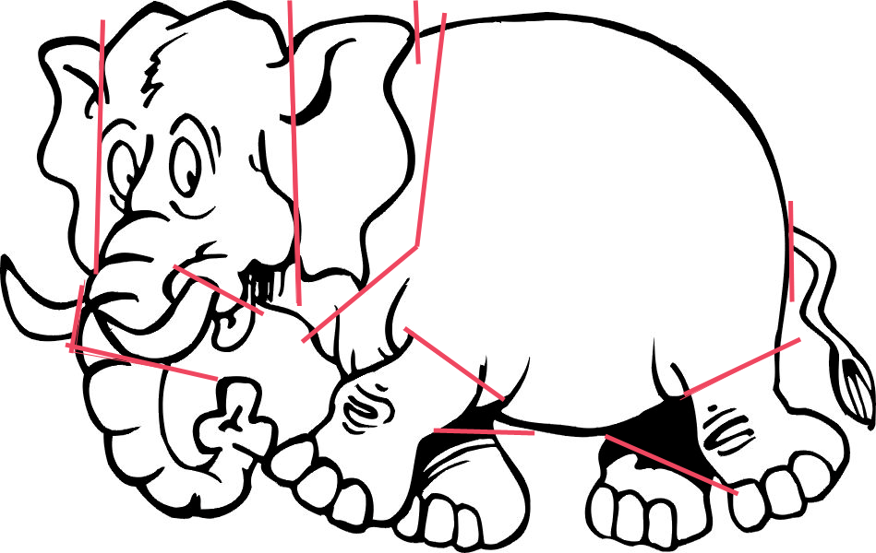

Step 2
Break application into functions/modules to be tested
Break into pieces
until each piece is simple enough
to list all tests
Notes:
Итак, вот оно, новое приложение. Хоть мы и прочитали требования, оно обычно в этот момент кажется сложным и не понятным. С чего же начинать написание тест кейсов? Часто работа кажется настолько большой и трудной, что даже не хочется за нее браться. Или наоборот, человек берется за первый попавшийся кусок , который потом приходится переделывать. Или начинает все части по чуть-чуть, напряженно работает, но в конце ничего так до конца и не сделано.
Все эти проблемы лечатся простым действием. Итак, вот оно, огромное и не понятное приложение. Даже для самого большого и страшного приложения, мы можем себя спросить- из чего оно состоит. Отлично, из большой и страшной части А и большой и непонятной части B. ( Иногда, наоборот, это много разрозненных частей разного размера- тогда просто перечисляем все , от больших и трудных до мельчайших – главное чтобы не опустить ничего отдельного про что можно забыть).
Делим дальше. Часть А- Из чего она состоит? И так далее. В какой то момент, большая задача преобразуется в набор уже понятных кусков. Правило до куда делить: пока на пальцах нельзя будет сосчитать тесты для области, причем их будет в пределах 10. ( Если больше, то они полностью однородны- пример permissions)
Возможно , будет пара кусков которые по прежнему сложны, но поделить мы их не можем. ( например не хватает информации, в требованиях отписка, или это одно сложное требование- нажимаем кнопку, и дальше идет процесс со многими условиями и т.п). Эти оставшиеся части помечаем красным- вот они, проблемные области, на них больше внимания, запланировать больше времени на разборки с ними, сразу запросить не хватающую информацию.
После того, как эта работа проделана, мы мало того , что видим с чего начинать, мы можем оценить объем работы, и вовремя поднять тревогу, если видим что работы гораздо больше, чем времени.
Это работа достаточно легко делается и занимает не много времени.( при условии что требования уже прочитаны)
Например, средний кусок работы- 300 тест кейсов, неделя тестирования для одного человека. При разбитии на области по 10 тестов в каждой- это 30 кусочков. Это всего то 15 операций деления.

Slide 36
Step 3
Easy to check that all tests included.
Easy to reorder.
Easy to see where to use copy-paste.
We separate 2 different kinds of work (thinking and writing).
Do not just copy requirements into cells.
1 line=1 test case.
If something is not clear – write a question right NOW.
Write checklist for each function/area.
Notes:
Итак, когда мы действительно завершили приложение на части, у нас фактически готова структура тест кейсов. Если мы так и будем писать, то сценарии тест кейсов будут организованы логично.
Теперь начинаем собственно написание тест кейсов.
Первым делом, берем excel файл с шаблоном. Мало того, что тест кейсы с большой вероятностью будут соответствовать стандартам, вам просто психологически будет легче начинать не с белого листа.
И пишем первый тест кейс?
Нет.
Перечисляем все идеи тест кейсов, по одной на строчку.
Фактически, это будущие заголовки тест кейсов.
В этот момент, достаточно чтобы их смысл был понятен только вам. Помните, в начале этого занятия мы только придумывали тесты для различных ситуаций? Мы тренировались делать именно эту стадию работы.
Закончив, стоит еще немного подумать- что еще пропущено не очевидного, что может быть стоит переставить местами
Что делать, если по ходу возникает вопрос? ( например, мы как обычно хотим протестировать поле на максимальный размер, но это не указано в требования)
Пишем вопрос тут же сразу же, выделив цветом

Slide 37
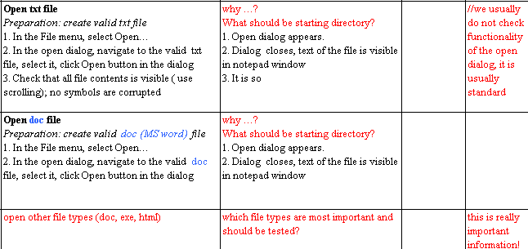
Steps 4,5,6
Add any questions, as you go.
Fill in details, resolve questions.
Add cosmetics – for better reading.
Then use copy paste.
Notes:
Теперь пошла наиболее механическая и простая работа. Чтобы ее сделать хорошо,
Во первых, надо понимать что она необходима. Тот кто то из вас после курса пойдет работать тестировщиком, сразу же это почувствует на собственной шкуре. Хорошо если тест кейсы полные, правильные- вот она, готовая экскурсия по вашей области, с кучей не тривиальных деталей. А если наоборот ? Тест кейсов по каким то причинам нет, а человек который раньше это тестировал и все знал по уши занят на другом проекте, заболел, не любит отвечать на вопросы, уволился и улетел на Луну.
Во вторых, использовать все что может сэкономить силы (на пример, копирование, т.е. команды Copy- Paste)
В третьих, выделить кусок времени, когда мы будем делать ее, причем очень активно и делать сразу хорошо. Простая бытовая аналогия – лучше сразу встать и вымыть всю посуду, чем мыть по тарелке каждые пол часа, или вымыть плохо и потом искать и перемывать отдельные тарелки. От вашего подхода зависит, будет ли это просто час просто работы, или день потерянный в мучениях и раздумьях, при этом работа будет сделана с гораздо худшим качеством.
Еще раз – на самом деле, это работа почти механическая и достаточно простая. Такая работа хорошо оптимизируется. Например.
Очень часто оказывается, что тесткейсы в какой то группе похожи как близнецы-братья. Идея у всех общая.
Открытие файла –Специальный файл ( большой, маленький, неправильный, ) открываем, сообщение или файл открыт ок
Find dialog- ввели текст, нажали кнопку поиск , текст подсветился или появилось сообщение
Текстовое поле- ввели данные, сохранили, увидели сообщение или переоткрыли и проверили что сохранилось.
Структура одинаковая, Разная именно суть. Чем «одинаковее» будет написана эта структура, тем легче тому, кто читает, увидеть и выделить суть.
При копировании важно чтобы то что мы копируем, не содержало ошибок. Иначе ошибка будет растиражирована N раз. Лучше потратить лишние 2 минуты и поправить все мелочи- шрифт, форматирование, нумерацию, опечатки и т.п
Вот пример, второй тест получился из первого изменением 3 слов, они выделены синим.

Slide 38
Step 7
Are some interesting tests missed?
Are some tests redundant?
Are test cases easy to understand by other person? Novice tester?
Is it what customer expects?
Are there any errors? (there is always at least one more ☺)
Get review from other tester, developer, customer.
Notes:
Когда другой человек читает ваши тест кейсы, он помогает нам узнать:

Slide 39
Step 7
Another point of view (developer, marketing).
It’s hard to notice your own mistakes.
Often we do not have some information.
Developer can have another opinion; we can clarify before the code is created.
Often getting review is not easy, but if done thoroughly, it is very useful.
Raises standard for test cases.
Get review from other tester, developer, customer.
Notes:
Другой взгляд на проблему
Свои ошибки трудно заметить
Мы не можем знать всего (структура кода, некие бизнес цели)
Разработчик может найти ошибки до того как напишет код (Идеальный случай, проект...: Разработчики заранее просят у тестировщиков тесткейсы, и сами в течение нескольких дней по ним тестируют. Во первых, рано разъясняются все спорные моменты, во вторых экономится время на цикле- записать ошибку - открыть ошибку- понять и воспроизвести – пометить исправленной- перепроверить – пометить что ошибка закрыта)
Добиться того чтобы ваши тест кейсы действительно прочитали, часто трудно, но стоит пытаться
Читайте и правьте работы друг друга
Знание, что ваши тест кейсы будет читать , например, заказчик, организовывает и внедряет более высокие стандарты.

Slide 40
Steps 8,9
Small corrections: do right now, until you forget!
Big changes – you can find time for them:
At the beginning new phase.
At the end of a build cycle.
Sudden free time due to build delay, etc.
Update as soon as mistake is found
Update as functionality changes
Notes:
В самых совершенных тест кейсах будут ошибки. Если мелочь- исправьте сразу как увидели
Если изменилась функциональность- надо выделить отдельное время и сделать. Часто лучше всего вначале оценить, сколько тест кейсов нужно исправить, и потом специально запланировать на это время.
Помечайте последние изменения цветом ( или в колонке Excel, проставляем какое то значение. Тогда , используя автофильтр, мы можем легко найти только измененные тест кейсы- например, чтобы перетестировать только то что изменилось.)
Чем лучше была первая версия, тем проще будет поправить.

Slide 41
Test Cases
Practice. Some More Examples
Notes:
При наличии времени разбираем со студентами еще ряд примеров, набивая руку

Slide 42
Test Cases and Check Lists
Test Case
A set of test inputs, execution conditions, and expected results developed for a particular objective, such as to exercise a particular program path or to verify compliance with a specific requirement.
Check List
A list of steps or a list of features that allows the tester to verify that the application works correctly.
Notes:
Когда вы только начинаете заниматься тестированием возникает вопрос, чему отдать предпочтение Тест Кейсам или Чек листам, и вообще, что это такое.
Начнем с более формального, Тест Кейса.
По стандарту IEEE Standard 610 (1990) test case – это:
A set of test inputs, execution conditions, and expected results developed for a particular objective, such as to exercise a particular program path or to verify compliance with a specific requirement.
По стандарту IEEE Std 829-1983 test case – это:
Documentation specifying inputs, predicted results, and a set of execution conditions for a test item.
Таким образом, Тест кейс – это совокупность вводимых значений, ожидаемых результатов и условий в которых программа должна выполняться с целью проверки соответствия требованию.
Checklist is a list of steps or a funcationality which guides the Tester to verify the features or functionality of the application. The basic purpose of Checklist is that you should not miss anything required to complete the job.
Чек лист — список шагов или перечень функциональности который позволяет тестировщику убедиться в корректной работе приложения.
Чек лист не требует от нас детализации вводимых значений, и вообще детализации. В какой-то мере, чек лист может считаться идеями для тест кейсов, его заголовками.
Обычно чек лист представляет собой таблицу из двух колонок:
Проверяемый фактор | Есть он у системы или нет
Например, мы хотим создать чек лист для чайника
В устройство можно влить воду ? да/нет Из устройства можно вылить воду? да/нет Если устройство , наполненное водой, включить , вода будет греться (устройство включено в сеть) ? да/нет и т.д.
При формировании тест кейсов нам бы пришлось детализировать :
тест кейс: Вливание воды в чайник ( чайник емкостью 1,5 литра) Условия выполнения: Чайник должен быть пустым Вводимые значения : 1,5 литра воды Ожидаемый результат : 1,5 литра воды помещается в чайник, при этом вода не выливается через носик, крышку и неспецифицированные места Чек листы проще поддерживать, но с ними сложнее работать новичку. Тест кейсы детальнее и на их выполнение уходит меньше времени ,чем на работу с чек листом ( за счет того ,что не надо придумывать исходные данные и обдумывать полученный результат соответствует до конца или нет) , но на создание времени тратится существенно больше.
из личного опыта:
Когда вы ознакамливаетесь с новым проектом – создайте чек листы;
Для самых сложных элементов пропишите тест кейсы;
Если время позволяет – детализируете чек листы в тест кейсы;
Если времени очень мало, то работайте с чек листами.
а еще постарайтесь создавать типовые чек листы ( тест кейсы) и накапливать их. Например. для проверки текстовых полей с ограничением на длину, на проверку поле даты, на проверку GUI, веб приложений, инсталляторов и т.д., и т.п. Такие элементы позволят переносить их из проекта в проект ,сокращая время тестирования.

Slide 43
Check List
Обычно чек лист представляет собой таблицу из двух колонок:
Проверяемый фактор | Есть он у системы или нет
Например, мы хотим создать чек лист для чайника
В устройство можно влить воду ? да/нет
Из устройства можно вылить воду? да/нет
Если устройство , наполненное водой, включить , вода будет греться (устройство включено в сеть) ? да/нет

Slide 44
Check List: Task
Пусть у нас есть поле, которое принимает буквенно-цифровые значения (латиницу). Длина поля ограничена 35 символами.

Slide 45
Check List: Task
1. Можно ли ввести в поле буквенно-цифровые значения до 35 символов? (да)
2. Можно ли ввести в поле буквенно-цифровые значения 35 символов? (да)
3. Можно ли ввести в поле буквенно-цифровые значения более 35 символов? (сообщение об ошибке)
4. Можно ли оставить поле пустым? (уточнить спецификацию)
5. Можно ли заполнить поле пробелами? (уточнить спецификацию)
6. Можно ли заполнить поле табуляциями? ( уточнить спецификацию)
7. Можно ли ввести специальные символы (‘,$,/,\, &,-,…)? (сообщение об ошибке)
8. Можно ли ввести (ввести вручную, взять из буфера) существенно больше чем 35 символов (например, забрать в буфер текст Войны и мира) (сообщение об ошибке)
9. Можно ли ввести символы не в латинице ( кириллица, арабский, китайский и т.д. ) (сообщение об ошибке)
10. …

Slide 46
Check List for Fan
It should have a hook for hanging in the roof.
It should have minimum three blades.
It should be moving once the electricity pass into it.
It should be stop once the electric switch off.
The fan should run with minimum noise.
The blades should have proper distance from the ceiling.
Speed of the fan should be controlled by the regulator.
The fan while in motion, should not vibrate.
Fan should work in clock-wise direction
Something else?
Notes:
Предложите студентам создать чеклист для потолочного вентилятора
На этом этапе важно показать разницу между чеклистом и тесткейсами.

Slide 47
Test Cases - Пример
Приложение: Калькулятор в Windows
Группа тестов: Операция сложения
TC ID and Name: Тест Calc.Add.Integer – Сложение целых чисел
Module/Submodule: Calculator/Add
Requirement: Тут должен быть номер требования
Условия выполнения:
Операционная система – Windows XP, Calculator – стандартный
Description:1. Нажать на кнопку с цифрой (например, “3″) 2. Нажать на кнопку “сложить” ( “+”) 3. Нажать на кнопку с цифрой (например, “1″) 4. Нажать на кнопку “равно” (“=”) | Expected Resuls:1. В поле ввода отобразится введенное значение (например, 3) 2. В поле продолжает отображаться предыдущее введенное значение (3) 3. В поле ввода отобразится введенное значение (например, 1) 4. В поле ввода отобразится сумма введенных чисел (4)
Notes:
данный тест довольно чувствителен к версии операционной системы, например, в Windows 7 – ожидаемые результаты будут выглядеть иначе.
Разбираем пример со слайда ,чтобы сформировать форму тест кейса

Slide 48
Negative Testing –Test Cases for Credit Card
Case 1: Check for invalid Characters in Credit Card. Description: Enter invalid characters @@@@34534"asd". Expected Result: Error message should appear informing that invalid value is entered.
Case 2: Check for wrong Credit Card type. Description: Enter invalid Credit Card type e.g. Enter Am Ex in place of VISA. Expected Result: Error message should appear informing that invalid Credit Card is entered.
Case 3: Check for wrong Expiry Date. Description: Select wrong month &amp; year of expiry date. Expected Result: Error message should appear informing that invalid Expiry date has been entered.
Notes:
Case 1: Check for invalid Characters in Credit Card. Description: Enter invalid characters @@@@34534"asd". Expected Result: Error message should appear informing that invalid value is entered. Case 2: Check for wrong Credit Card type. Description: Enter invalid Credit Card type e.g. Enter Am Ex in place of VISA. Expected Result: Error message should appear informing that invalid Credit Card is entered. Case 3: Check for wrong Expiry Date. Description: Select wrong month &amp; year of expiry date. Expected Result: Error message should appear informing that invalid Expiry date has been entered.

Slide 49
Negative Testing –Test Cases for Credit Card
Case 4: Check for invalid number of characters in Credit Card number( in CVV code, in expiry date) . Description: Enter more or less numbers in CVV. Like: 1111 or 22. Enter 15 or 17 characters in Credit Card number. Expected Result: Error message should appear informing that invalid value is entered.
Case 5: Check for CVV number with the invalid characters as well as with the alphabetic & alpha numeric values. Description: Enter invalid CVV number. Like: ABC or a3c. or @@" or "1". Expected Result: Error message should appear information. Invalid characters are entered.
Case 6: Check for validation messages while enter wrong billing information. Description: Check for Maximum & Minimum value acceptance. Check for invalid Characters. Check for Numeric value acceptance where numeric values are required &amp; vice-versa. Expected Result: Error message should appear while enter invalid values.
Notes:
Case 4: Check for CVV number with the invalid characters as well as with the alphabetic &amp; alpha numeric values. Description: Enter invalid CVV number. Like: ABC or a3c. or @@" or "1". Expected Result: Error message should appear information. Invalid characters are entered. Case 5: Check for validation messages while enter wrong billing information. Description: Check for Maximum &amp; Minimum value acceptance. Check for invalid Characters. Check for Numeric value acceptance where numeric values are required &amp; vice-versa. Expected Result: Error message should appear while enter invalid values.

Slide 50
Test Cases for Upload Images
Upload files with extensions like .jpg, .jpeg, .gif, .png, .bmp.
Upload files with extensions like .jPg, .JpeG, .GIf, .pNg, .bmP.
Upload files with extensions like .JPG, .JPEG, .GIF, .PNG, .BMP.
Upload files with non-image extensions like .doc, .php.
Upload files (non-images, i.e. scripts) with image extensions like .jpg, .jpeg, .gif, .png, .bmp.
One thing we have to keep in mind while testing files uploading that we also should have to test files with long names.
…
Note: I had received the server error when uploading with long file name while functionality was working file with small filename. Also I received the server error when used .JPG, but application was working fine with extension .jpg.

Slide 51
Summary - Как написать хорошие ТК
Необходимо понять, что за программное обеспечение должно быть протестировано, как оно будет использоваться, кем, какие задачи решать. Если пропустить этот шаг, то тестировщик рискует пропустить ряд концептуальных багов, которые очень важно выявить до начала реализации архитектектуры и, тем более, кода.
Создать тесты для дымового тестирования
Нарезать “слона на бифштексы” - выделить группы тестов
Notes:
Вот это надо в них буквально вбить!
Ибо работы студентов крайне хаотичны поначалу и несистемны

Slide 52
Summary - Как написать хорошие ТК
Написать чек лист для каждой группы тестов, при этом следует не забывать о:
порядке тестов – от простых тестов к сложным. Если на прогоне не пройдут простые тесты, то будет ли смысл в сложных ?
тестах с пустыми полями, с пробелами, табуляцией, спецсимволами, значениями по умолчанию, максимальную длину/значение поля.
негативных тестах - приложение не делает того чего не должно делать (например, нельзя ввести больше 100 символов или дату не в правильном формате.
наличии простых позитивных тестов;
систематичности – лучше одна часть структуры расписанная хорошо, чем везде по чуть-чуть
креативных идеях - нарабатывайте ваш опыт
вопросах по ожидаемым результатам – помните, что спецификация не идеальна и нуждается в уточнениях

Slide 53
Summary - Как написать хорошие ТК
При наличии времени – детализируйте чеклист в тест кейсы. Опять же, следует помнить о том:
Написали ли тесткейсы с хорошим конкретным ожидаемым результатом
Есть ли тесткейсы расписанные от начала до конца- например, если заполняли поля, то в конце сохранение, и проверка этого сохранения последующим открытием.
Есть ли примеры, что вводить.
Есть ли нумерация тестов, заполнены колонки модуль\подмодуль.
И очень важно – указаны ли идентификаторы требований: на основании которых написаны тесты.

Slide 54
Test Cases
Notepad. Test Cases Creation

Slide 55
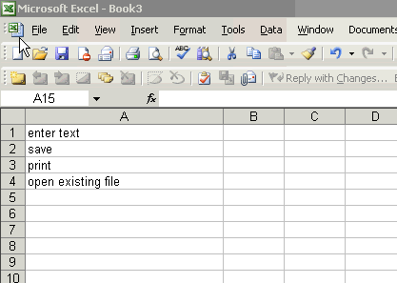
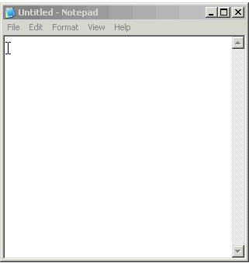
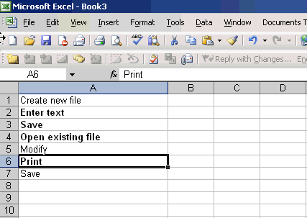
Smoke Test
What is Notepad?
What is it supposed to do?
What are its main functions?
Notes:
Начнем разбираться с начала.
Все видели note pad? Работали с ним? Отлично.
Итак, вот мои предположения что для него важнее всего. ( без чего он вообще не имеет смысла)
Давайте превратим это в сценарий
Значит, у нас достаточно информации чтобы написать smoke test.
Итак, какие функции для него самые важные?
( click)
Теперь превратим это в сценарий
С чего мы начинаем?
Стартуем, открываем новый файл
Что мы теперь можем попробовать?
Ввести текст
Что теперь?
Распечатать или сохранить
Например сохранить.
Вопрос- как проверить что изменения действительно сохранились?
Закрыть и открыть файл
T.е. мы можем открыть файл, проверить важную функцию, и при этом проверить результаты предыдущего теста. Для smoke теста это очень выгодно.
А важно ли возможность редактировать существующий файл? Да
Редактируем
Итак, Check list для smoke теста уже готов.
Продолжим с Critical, детали будем расписывать в конце

Slide 56
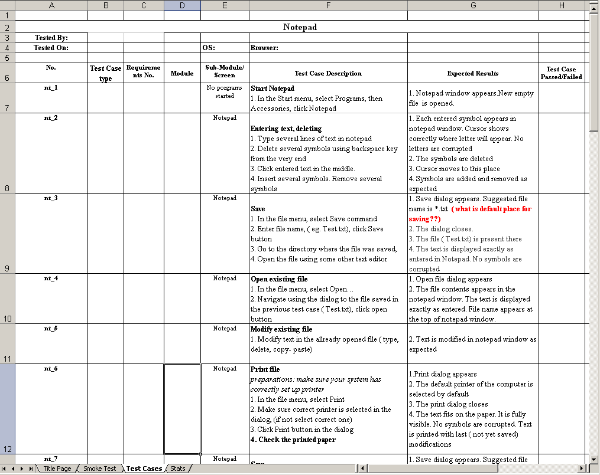
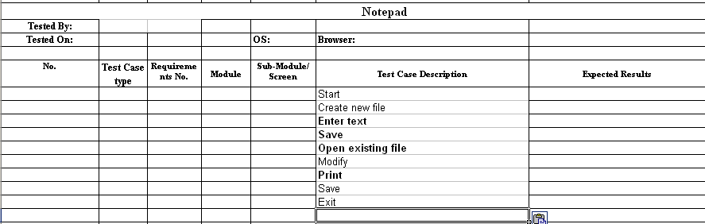
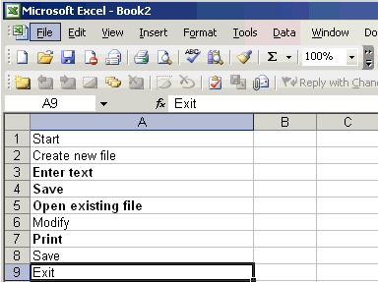


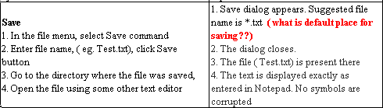

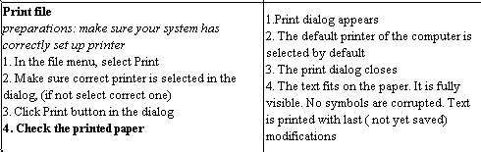

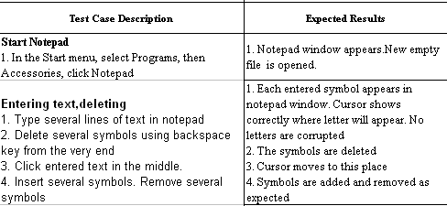
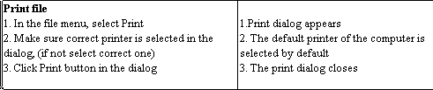
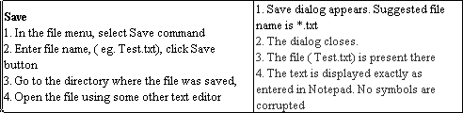
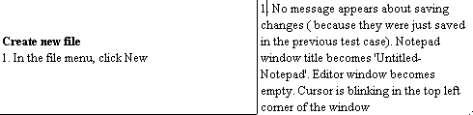
Smoke test
Questions?
Notes:
( картинки к практике. Предполагается, что студенты пишут тест кейсы сами на доске под руководством преподавателя. Это заготовка, например, на случай если нет доски и писать не где.)
Итак, вот наш чек лист
Я перенесла его в шаблон (лучше было сразу писать в шаблоне)
Первый тест. Запустить notepad способов много, но тут я написала один конкретный. Если бы это был critical path test, то надо было бы проверить все способы запуска.
2-й тест (entering text, deleting)- проверяю самые основные и самые важные действия. Детали не указываю намеренно, чтобы каждый раз идти немного по другому и за счет этого зацепить лишние проблемы
3-й тест- сразу пишу вопрос по ходу. Что дальше делаем с вопросами? На нашем проекте, есть Q&A лист, куда все организованно пишут вопросы, а заказчик отвечает. Если вы только пришли на проект, стоит накопить 1-5 вопросов, и подойти к куратору \ главному тестировщику на проекте и сказать. “У меня вопросы по функциональности, что с ними делать дальше” . Что в этом тесте не хватает?
Ответ: Проверки что файл действительно сохранен
Open- используем предыдущий файл для теста. Хорошо для smoke, не очень для Crititcal
Опять, пишем действия в общем виде
( print) Чего опять не хватает
Ответ: посмотреть на распечатку и проверить что все распечатано ок
Save
Готовый сценарий, общий вид. Детали оформления сценария: Notepad вверху, нумерация шагов, заголовки жирным, модуль.\под модуль, номеров требований здесь нет, но на практике должны быть, нумерация тестов

Slide 57
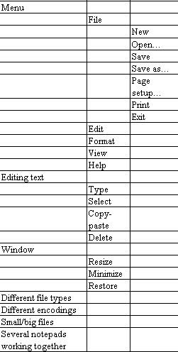
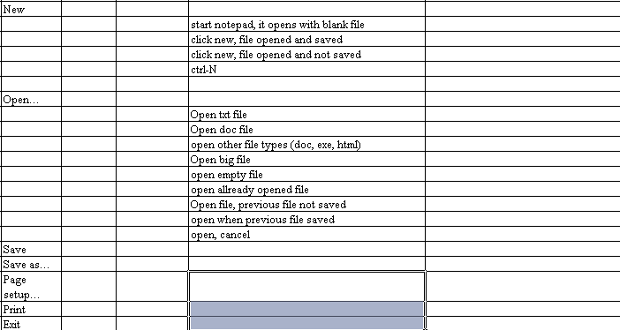
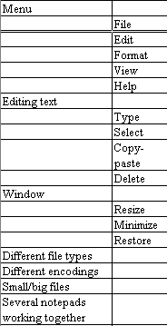
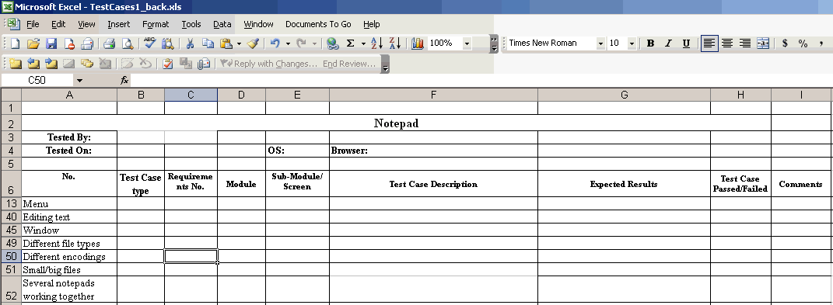
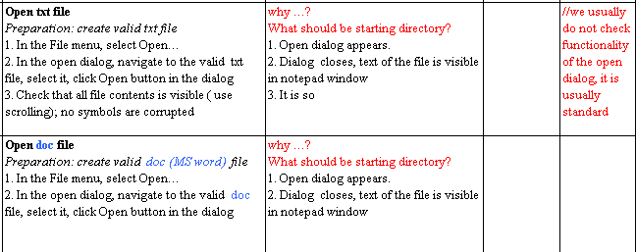
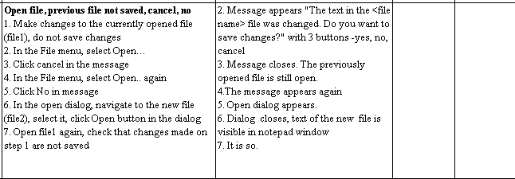
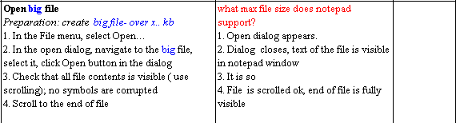
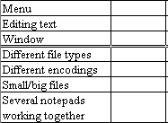
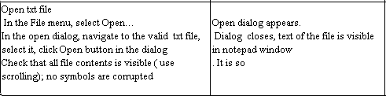
Critical Path Test
Questions?
Notes:
1- берем шаблон, начинаем писать
Какие совершенно отдельные куски мы видим?
2- вот первое деление
Что бы вы добавили еще ? ( инсталляция, запуск)
3- делим каждый пункт на части
4- как делить меню в общем очевидно- каждая функция- свой кусок
5- пишем чек листы
- 1 строчка- 1 тест кейс
обычно, если т.к. потом планируется расписать, достаточно чтобы автору было понятно что имеется ввиду
Так как мы знаем, что вы не сможете расписать все придуманные тест кейсы за время практики, пишите так чтобы проверяющий мог понять идею теста
- не стесняйтесь писать вопросы прямо по ходу, если вы придумали например интересный тест но не знаете ожидаемый результат или какую то деталь. Вопросы пойдут в +, а не в -. Тестер не должен сам придумывать что должно получиться. Но и оставлять проблемную область за спиной не должен.
6- пишем шаги тест кейса
7-добавляем косметику, пишем вопросы выделяя цветом Волшебное копирование, фактически пришлось изменить только несколько слов.
8- тут важный вопрос, о том какие именно типы файлов мы должны тестировать, как раз возник по ходу. Сразу запишем. Достаточно серьезный вопрос.
9- еще одно копирование
10- а вот этот тест , про открытие когда файл уже открыт, пришлось писать ручками, копирование увы не помогло

Slide 58
Your Global Technology Outsourcing Partner
Thanks for your attention
EPAM Systems, Inc.
http://www.epam.com
NTUU “KPI”
http://kpi.ua
EPAM POWER POINT TITLE
Sub Topic
® 2011. EPAM Systems. All rights reserved.

